Slide 1

TRƯỜNG ĐẠI HỌC SÀI GÒN – KHOA CÔNG NGHỆ THÔNG TIN
HỌC PHẦN: HỌC SÂU (DEEP LEARNING) – HỌC KỲ 1 / 2026-2027
BÁO CÁO BÀI TẬP LỚN 01 (BTL01)
FUNCTION APPROXIMATION
Giảng viên hướng dẫn: TS. ĐỖ NHƯ TÀI | Lớp: DCT123C4
NHÓM SINH VIÊN THỰC HIỆN: NHÓM 666 (TỶ LỆ ĐÓNG GÓP: 100% - 100% - 100%)
1. Lý Hồng Hưng (Trưởng nhóm) – MSSV: 3123411132 (Kiến trúc dữ liệu, FlexibleMLP, Thực nghiệm A)
2. Nguyễn Bá Khải – MSSV: 3123411138 (Module đánh giá, Thực nghiệm C, Triệt tiêu đạo hàm, Xếp hạng)
3. Hà Trần Gia Nguyên – MSSV: 3123411199 (Động cơ huấn luyện, Thực nghiệm B, Khảo sát Overfitting)

Slide 2
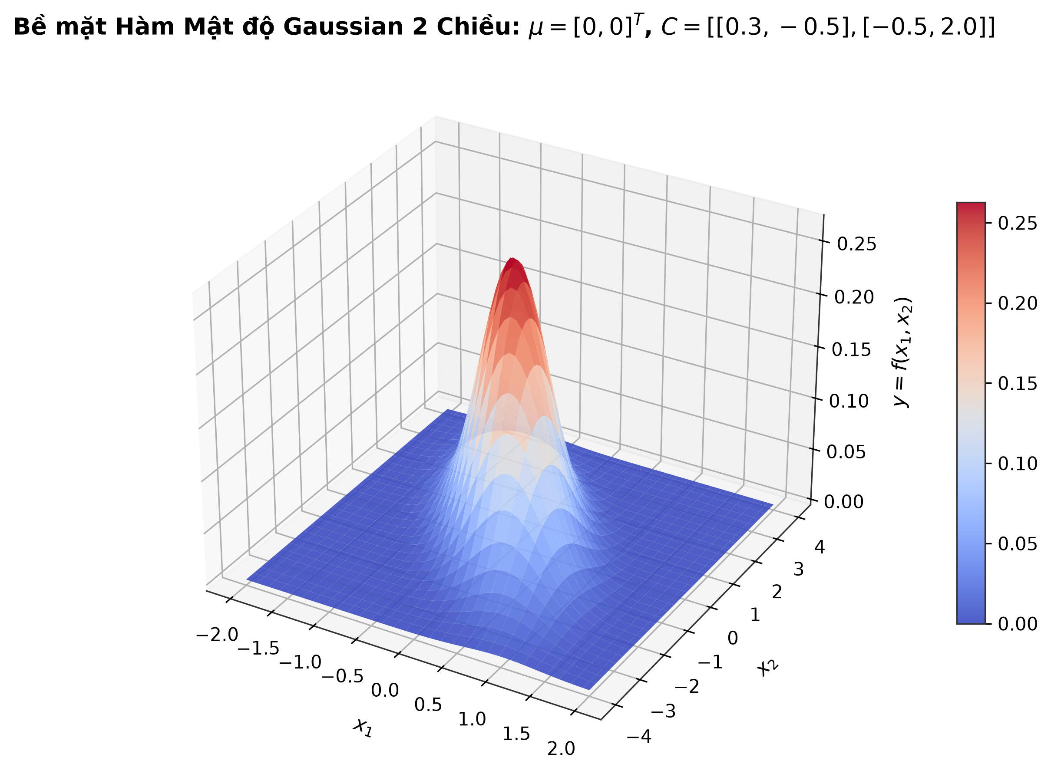
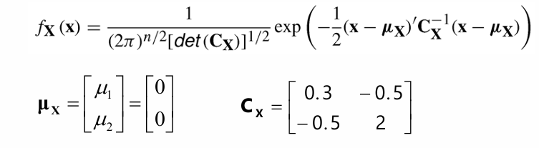
BTL01 – HỌC PHẦN HỌC SÂU (TS. ĐỖ NHƯ TÀI)
1. Mục Tiêu & Phát Biểu Bài Toán
MỤC TIÊU CỐT LÕI CỦA ĐỒ ÁN:
• Xây dựng và huấn luyện mạng Perceptron đa tầng (MLP) thuần PyTorch giải bài toán hồi quy xấp xỉ hàm Gaussian 2 chiều.
• Cài đặt trọn vẹn vòng lặp huấn luyện, không sử dụng framework cao cấp (nghiêm cấm Keras/TensorFlow theo đề bài).
• Khảo sát định lượng 3 nhóm thực nghiệm A (Số mẫu), B (Độ rộng), C (Độ sâu) qua 3 hạt giống ngẫu nhiên (seeds).
CÔNG THỨC HÀM MẬT ĐỘ GAUSSIAN 2 CHIỀU:
f(x) = [1 / (2π √(det(C)))] · exp(-0.5 · (x - μ)ᵀ C⁻¹ (x - μ))
CÁC THAM SỐ TOÁN HỌC:
• Vector kỳ vọng: μ = [0, 0]ᵀ (Tâm phân bố tại gốc tọa độ).
• Ma trận hiệp phương sai: C = [[0.3, -0.5], [-0.5, 2.0]].
• Định thức det(C) = 0.35 > 0 → Đỉnh cực đại lý thuyết f(0, 0) ≈ 0.269002.
• Miền xác định bài toán: x₁ ∈ [-2, 2], x₂ ∈ [-4, 4].
• Hệ số hiệp phương sai âm (-0.5) làm quả núi Gaussian bị kéo giãn và nghiêng chéo trong mặt phẳng (x₁, x₂).
Hình 1. Bề mặt giải tích lý thuyết 3D của hàm Gaussian
Nhóm 666 (DCT123C4) | Lý Hồng Hưng – Nguyễn Bá Khải – Hà Trần Gia Nguyên

Slide 3
BTL01 – HỌC PHẦN HỌC SÂU (TS. ĐỖ NHƯ TÀI)
2. Phân Công Nhiệm Vụ & Tỷ Lệ Đóng Góp (Bảng 1)
THÀNH VIÊN 1 (TRƯỞNG NHÓM)
Lý Hồng Hưng – MSSV: 3123411132
THÀNH VIÊN 2
Hà Trần Gia Nguyên – MSSV: 3123411199
THÀNH VIÊN 3
Nguyễn Bá Khải – MSSV: 3123411138
• Vai trò: Data & Model Architect
Nhiệm vụ chính:
– Cài đặt hàm mật độ Gaussian 2 chiều chính xác trong dataset.py.
– Chia tập dữ liệu độc lập (Train / Val / Test) chống rò rỉ dữ liệu.
– Thiết kế kiến trúc mạng nơ-ron tổng quát FlexibleMLP trong model.py.
– Thực nghiệm A: Khảo sát quy mô dữ liệu A ∈ [200, 2000].
– Xây dựng Jupyter Notebook demo và tổng hợp Báo cáo kỹ thuật.
Đóng góp: 100%
• Vai trò: Training Engine & Optimization
Nhiệm vụ chính:
– Xây dựng động cơ huấn luyện Trainer trong trainer.py.
– Cài đặt cơ chế dừng sớm EarlyStopping và tự động lưu checkpoint.
– Thực nghiệm B: Khảo sát độ rộng B ∈ [1, 64] nơ-ron.
– Thực hiện thí nghiệm chuyên sâu khảo sát Overfitting khi thiếu dữ liệu (N = 200).
– Dựng cấu trúc Slide thuyết trình và phân tích hiện tượng thiếu/quá khớp.
Đóng góp: 100%
• Vai trò: Evaluation & In-depth Analysis
Nhiệm vụ chính:
– Xây dựng module đánh giá sai số evaluate.py (MSE, RMSE, MAE, R²).
– Thực nghiệm C: Khảo sát độ sâu số tầng ẩn C ∈ [1, 5].
– Nghiên cứu định lượng hiện tượng Triệt tiêu đạo hàm (Frobenius norm ratio).
– Khảo sát so sánh 3 hàm kích hoạt Sigmoid, Tanh và ReLU trên mạng sâu.
– Tổng hợp so sánh đối đầu ABC và xếp hạng hiệu năng mô hình.
Đóng góp: 100%
Nhóm 666 (DCT123C4) | Lý Hồng Hưng – Nguyễn Bá Khải – Hà Trần Gia Nguyên

Slide 4
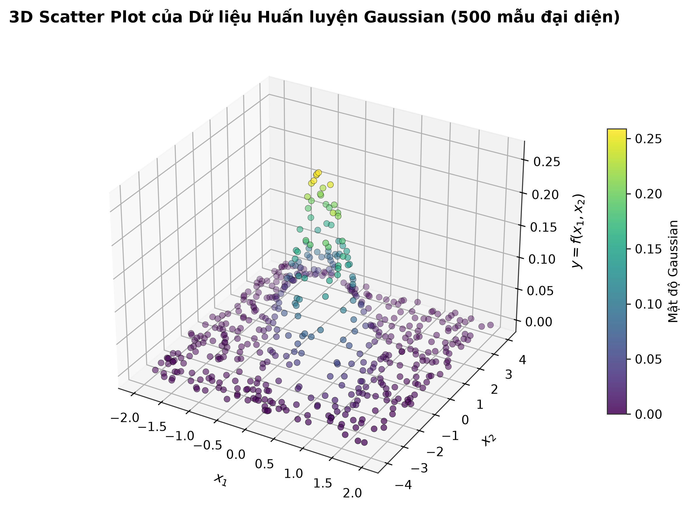
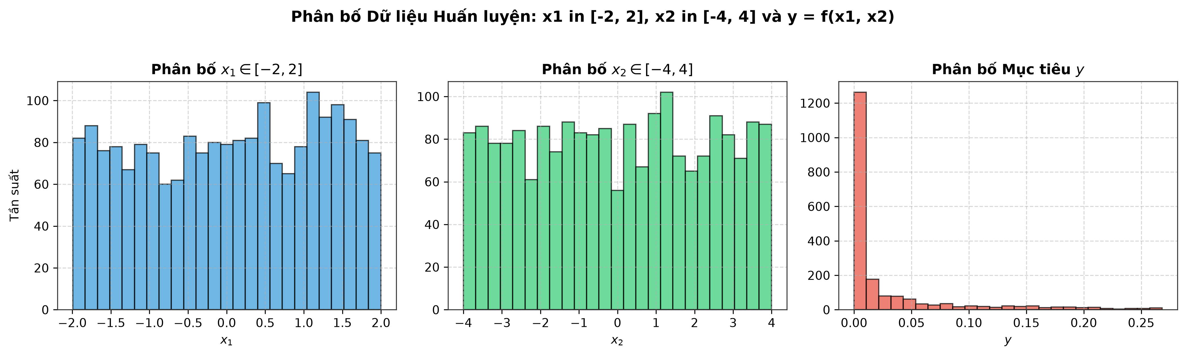
BTL01 – HỌC PHẦN HỌC SÂU (TS. ĐỖ NHƯ TÀI)
3. Dữ Liệu & Quy Cách Phân Chia Chống Rò Rỉ (Bảng 2)
CHIẾN LƯỢC CHỐNG RÒ RỈ DỮ LIỆU (NO DATA LEAKAGE):
Nhóm thiết lập quy trình phân tách độc lập có kiểm soát chặt chẽ bằng random seed riêng biệt:
1. Tập Kiểm thử (Test Set) – 100 mẫu (Seed = 142):
• Đúng 100 mẫu độc lập theo quy định bắt buộc của đề bài.
• Bị cô lập 100% trong toàn bộ quá trình huấn luyện.
• Chỉ mở ra đánh giá 1 lần duy nhất sau cùng để tính sai số khách quan.
2. Tập Thẩm định (Validation Set) – 400 mẫu (Seed = 242):
• Đánh giá sai số sau mỗi epoch để lựa chọn checkpoint tốt nhất (best_model.pt).
• Kích hoạt điều kiện dừng sớm (Early Stopping, patience = 15) ngăn ngừa học vẹt.
3. Kho Huấn luyện (Training Pool) – 2000 mẫu (Seed = 342):
• Kho nguồn để trích xuất các tập con huấn luyện A ∈ [200, 2000] cho Thực nghiệm A.
ĐẶC ĐIỂM PHÂN BỐ DỮ LIỆU:
• Phân bố của y bị lệch phải rất mạnh (positive skewness): Đa số điểm rơi vào vùng phẳng tiệm cận 0 (median y = 0.0036), trong khi vùng đỉnh cao (max y = 0.2682) chỉ chiếm tỷ lệ mẫu rất nhỏ.
Hình 2. Dữ liệu phân bố chuẩn 2D sinh ngẫu nhiên (500 mẫu scatter 3D)
Hình 3. Biểu đồ phân phối tần suất của x1, x2 và giá trị y
Nhóm 666 (DCT123C4) | Lý Hồng Hưng – Nguyễn Bá Khải – Hà Trần Gia Nguyên

Slide 5
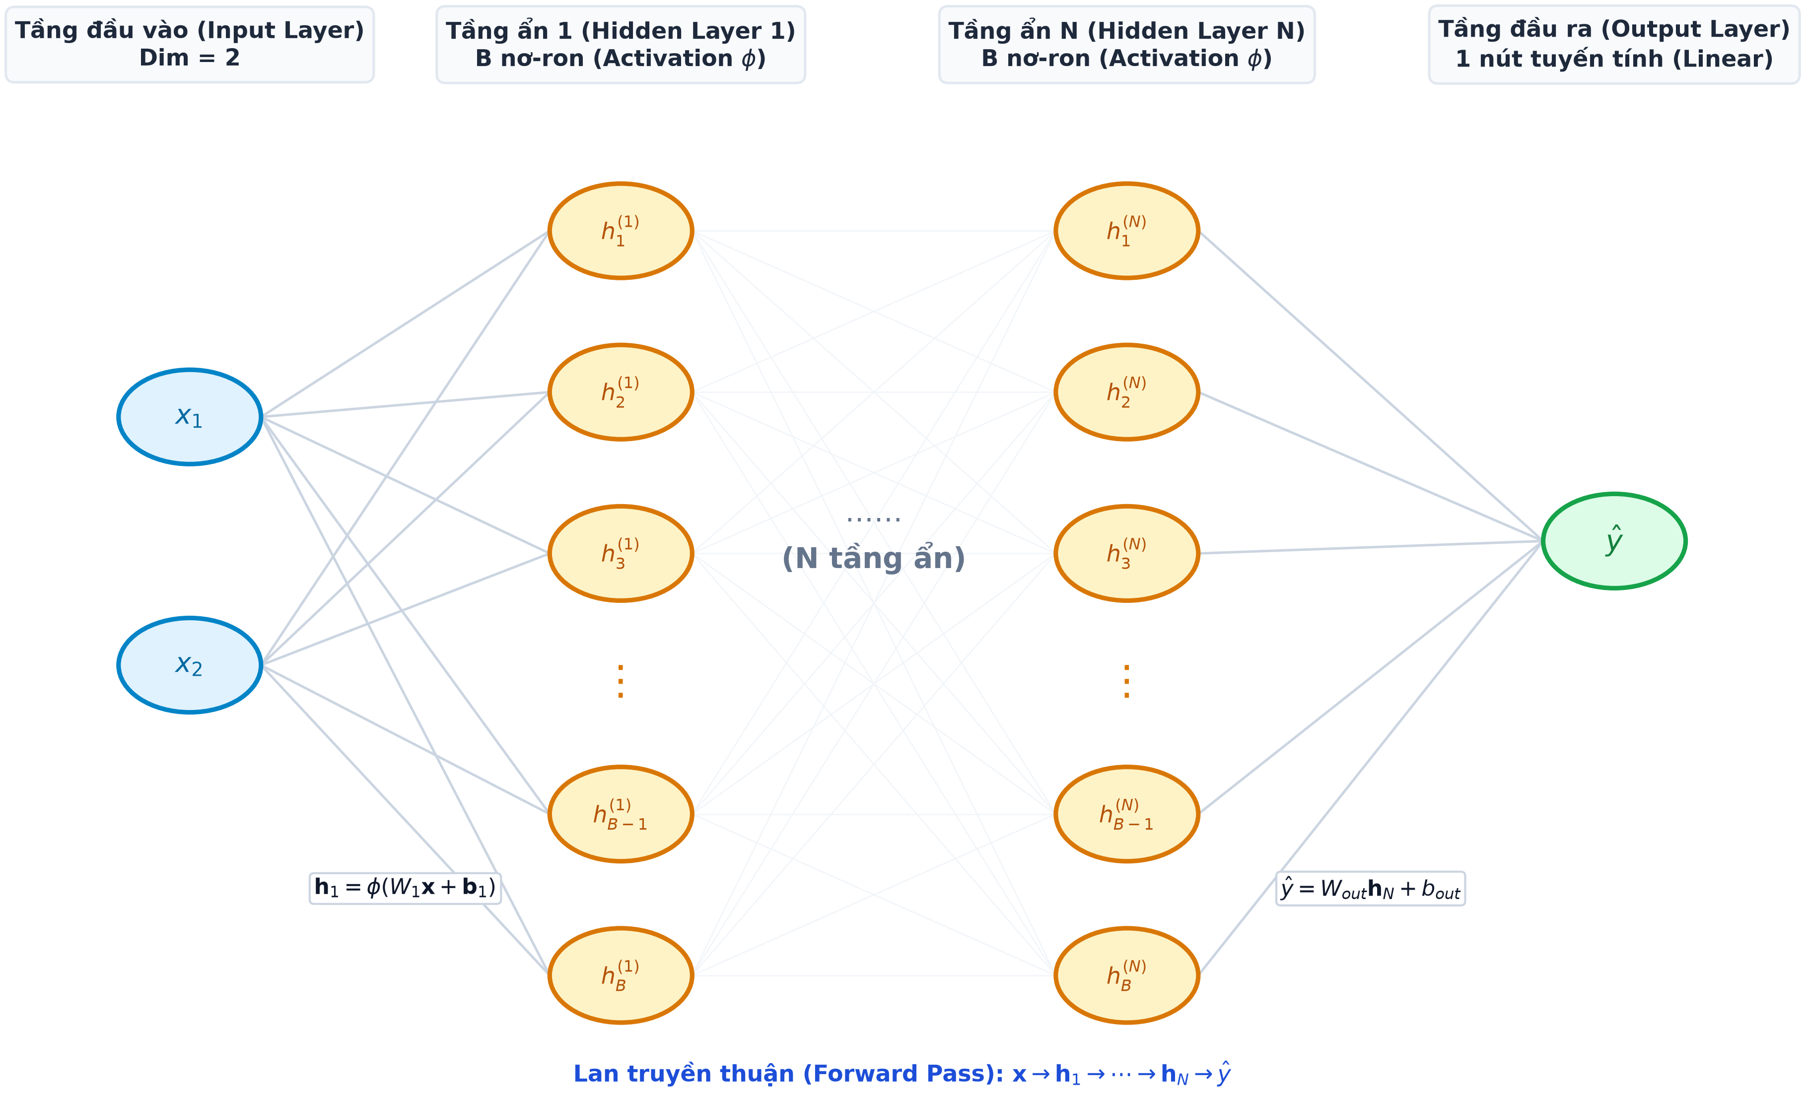
BTL01 – HỌC PHẦN HỌC SÂU (TS. ĐỖ NHƯ TÀI)
4. Kiến Trúc Mạng FlexibleMLP & Lan Truyền Thuận
THIẾT KẾ MÔ HÌNH HƯỚNG ĐỐI TƯỢNG (model.py):
• Kế thừa trực tiếp từ torch.nn.Module, hỗ trợ tùy biến linh hoạt số tầng ẩn N và số nơ-ron B.
CẤU TRÚC 3 THÀNH PHẦN:
1. Tầng Đầu vào (Input Layer): 2 nút tương ứng tọa độ (x₁, x₂).
2. Các tầng ẩn (Hidden Layers):
– N tầng ẩn, mỗi tầng B nơ-ron.
– Hàm kích hoạt phi tuyến: Tanh (chuẩn), ReLU, Sigmoid.
3. Tầng Đầu ra (Output Layer):
– 1 nút tuyến tính ŷ (Linear, không ép hàm kích hoạt) để tránh hiện tượng bão hòa gradient khi dự đoán giá trị liên tục trong [0, 0.27].
LAN TRUYỀN THUẬN (FORWARD PASS):
h₀ = x
hᵢ = φ(Wᵢ hᵢ₋₁ + bᵢ) với i = 1, ..., N
ŷ = W_out h_N + b_out
KHỞI TẠO TRỌNG SỐ:
• Áp dụng Xavier Uniform (Glorot Uniform) cho weights và zeros cho bias để bảo toàn phương sai kích hoạt và gradient qua các tầng.
Hình 4: Sơ đồ kiến trúc mạng Perceptron đa tầng (FlexibleMLP)
Nhóm 666 (DCT123C4) | Lý Hồng Hưng – Nguyễn Bá Khải – Hà Trần Gia Nguyên

Slide 6
BTL01 – HỌC PHẦN HỌC SÂU (TS. ĐỖ NHƯ TÀI)
5. Thiết Lập Huấn Luyện & Pipeline PyTorch Chuẩn
SIÊU THAM SỐ CHUẨN (BASELINE):
• Thuật toán tối ưu:
Adam (lr = 0.01, β₁=0.9, β₂=0.999)
• Hàm mất mát:
MSELoss (Mean Squared Error)
• Kích thước mini-batch:
32 mẫu
• Số Epoch tối đa:
100 epoch
• Cơ chế dừng sớm:
EarlyStopping (patience = 15)
• Khởi tạo trọng số:
nn.init.xavier_uniform_
• Hạt giống ngẫu nhiên:
Seeds: 42, 123, 999
• Thiết bị chạy:
Hỗ trợ linh hoạt CPU và GPU CUDA
VÒNG LẶP HUẤN LUYỆN 5 BƯỚC:
1. optimizer.zero_grad():
Xóa gradient tích lũy ở vòng lặp trước.
2. y_pred = model(x_batch):
Thực hiện lan truyền thuận (forward pass).
3. loss = criterion(y_pred, y_batch):
Tính sai số MSE giữa dự đoán và nhãn thực.
4. loss.backward():
Lan truyền ngược tính đạo hàm tự động qua đồ thị tính toán (PyTorch Autograd).
5. optimizer.step():
Cập nhật trọng số mạng theo thuật toán Adam.
NGUYÊN TẮC SO SÁNH CÔNG BẰNG:
• Fair Comparison Principle:
Trong mỗi nhóm thực nghiệm, chỉ duy nhất một biến độc lập được phép thay đổi, toàn bộ các siêu tham số còn lại được giữ cố định theo Baseline.
• Đánh giá độc lập 3 Seeds:
Mỗi cấu hình đều chạy lặp lại qua 3 seeds (42, 123, 999) để tính Mean ± Std, loại bỏ yếu tố may rủi.
• Ngữ cảnh kiểm thử:
Sử dụng đúng model.eval() và bọc trong torch.no_grad() khi đánh giá trên tập Validation và Test.
Nhóm 666 (DCT123C4) | Lý Hồng Hưng – Nguyễn Bá Khải – Hà Trần Gia Nguyên

Slide 7
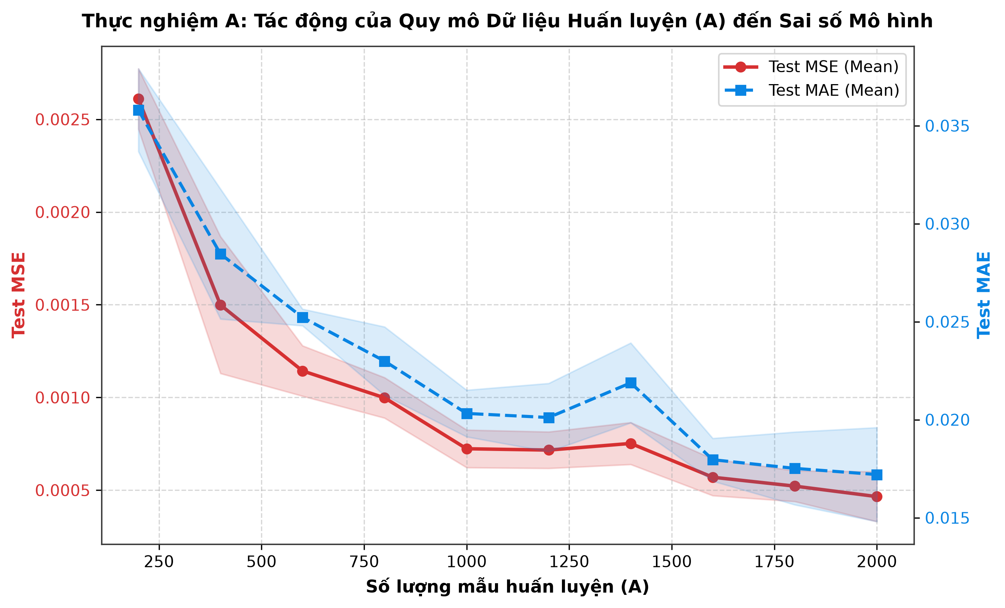
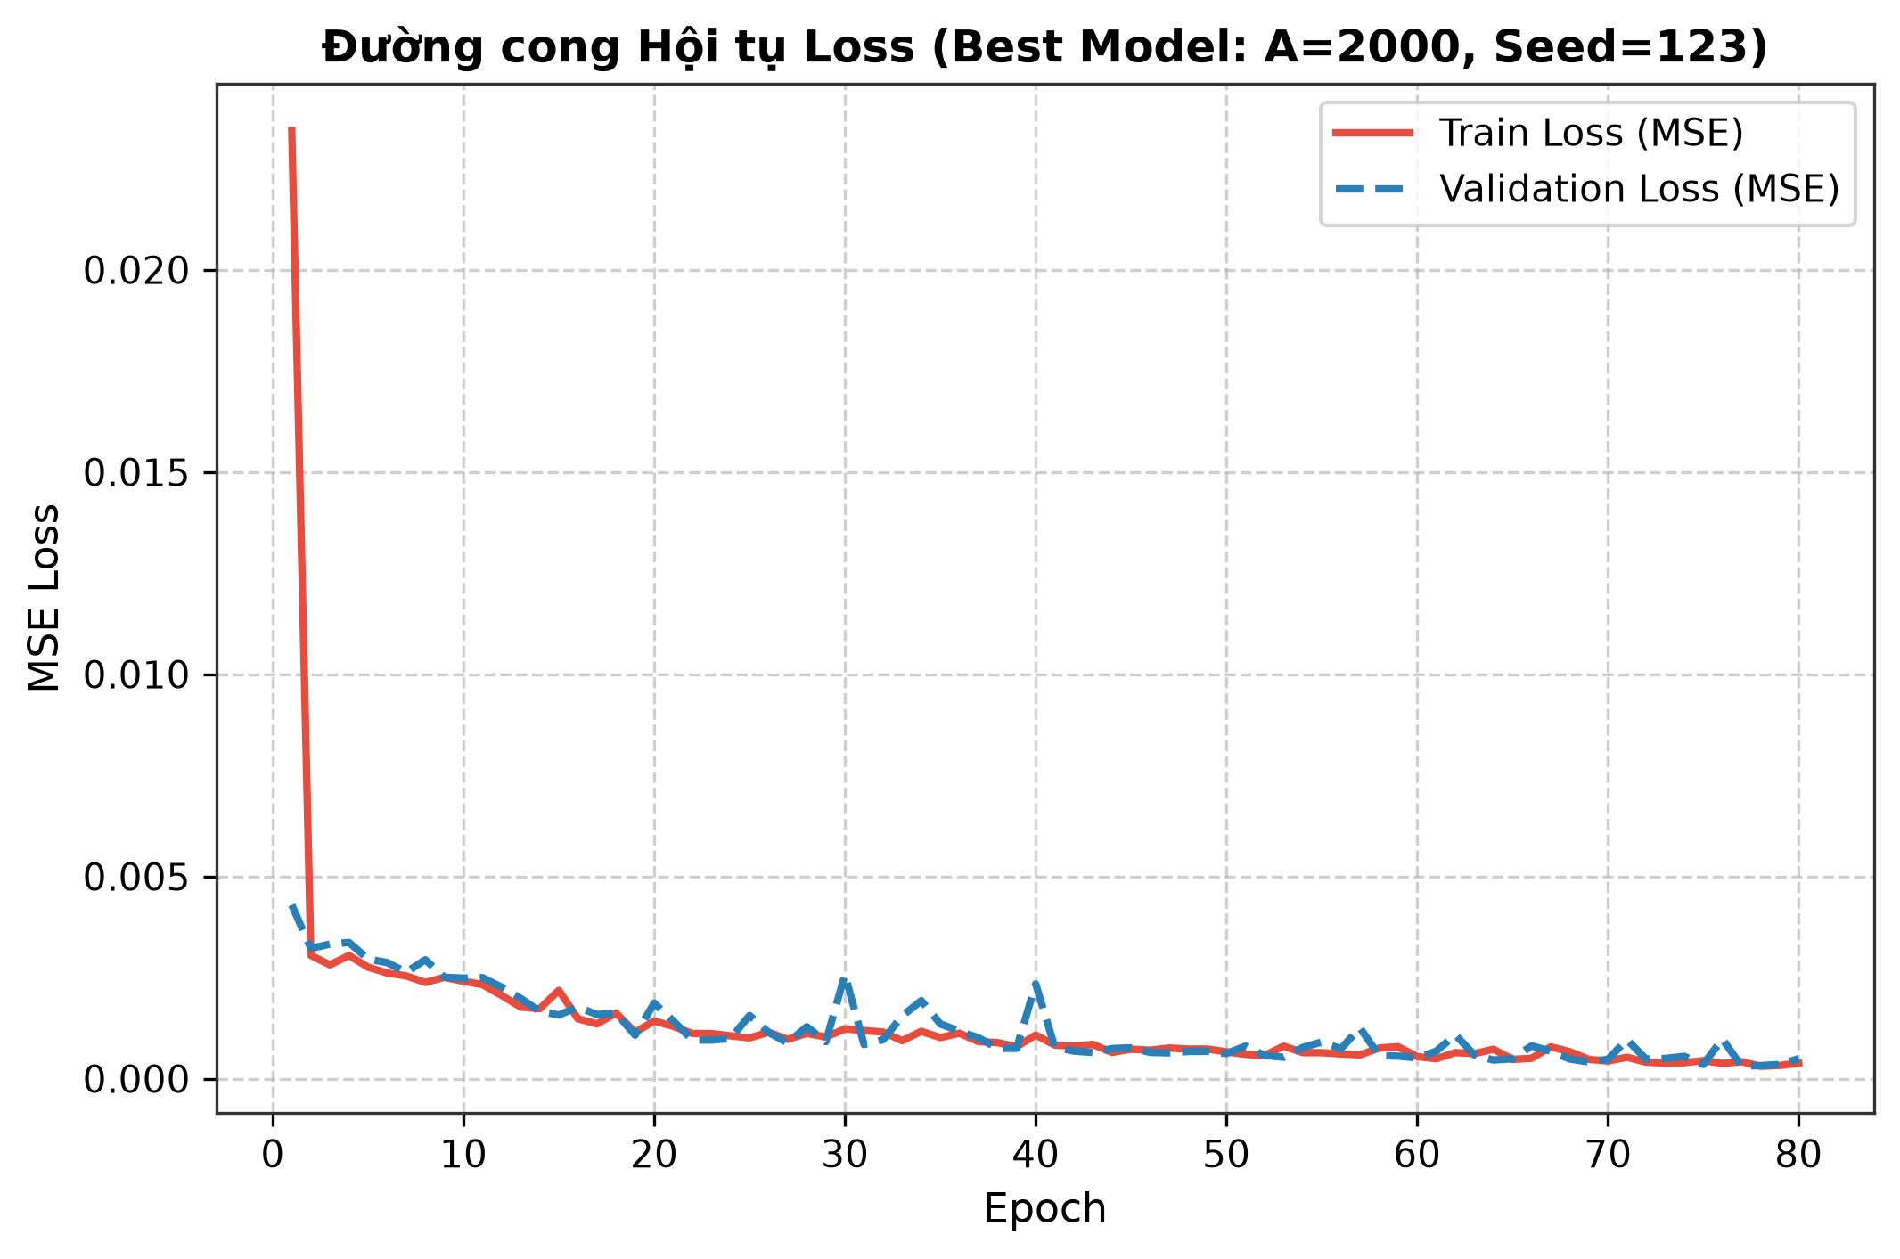
BTL01 – HỌC PHẦN HỌC SÂU (TS. ĐỖ NHƯ TÀI)
6. Thực Nghiệm A – Tác Động Của Quy Mô Dữ Liệu Huấn Luyện (Bảng 5)
THIẾT LẬP THỰC NGHIỆM A:
• Biến khảo sát: Số mẫu huấn luyện A ∈ [200, 2000] (bước nhảy 200 mẫu).
• Mô hình: Mạng chuẩn 1 tầng ẩn × 128 nơ-ron (Baseline).
KẾT QUẢ VÀ QUY LUẬT THỰC NGHIỆM:
• Sai số giảm mạnh 5.6 lần:
Khi tăng từ 200 lên 2000 mẫu, Test MSE giảm từ 0.002610 xuống 0.000465; đồng thời R² tăng vọt từ 0.2681 lên 0.8696 (best seed đạt 0.9199).
• Vùng cải thiện nhanh (200 – 1000 mẫu):
Tốc độ giảm sai số diễn ra dốc đứng. Mô hình hấp thụ dữ liệu nhanh chóng để uốn nắn bề mặt cong của hàm Gaussian.
• Vùng bão hòa (1600 – 2000 mẫu):
Đường cong Test MSE đi ngang và giảm chậm dần (diminishing returns).
👉 KẾT LUẬN NHÓM A:
Khi mô hình đã đạt giới hạn dung lượng kiến trúc (1 tầng ẩn), việc nạp thêm dữ liệu chỉ cải thiện biên rất nhỏ. Giới hạn sai số bị chi phối bởi độ sâu/độ rộng mạng hơn là số lượng mẫu.
Hình 5: Test MSE và hệ số xác định R² theo quy mô tập dữ liệu huấn luyện A
Hình 6: Đường cong mất mát (Loss Curve) Train và Val qua các Epoch (A = 2000)
Nhóm 666 (DCT123C4) | Lý Hồng Hưng – Nguyễn Bá Khải – Hà Trần Gia Nguyên

Slide 8
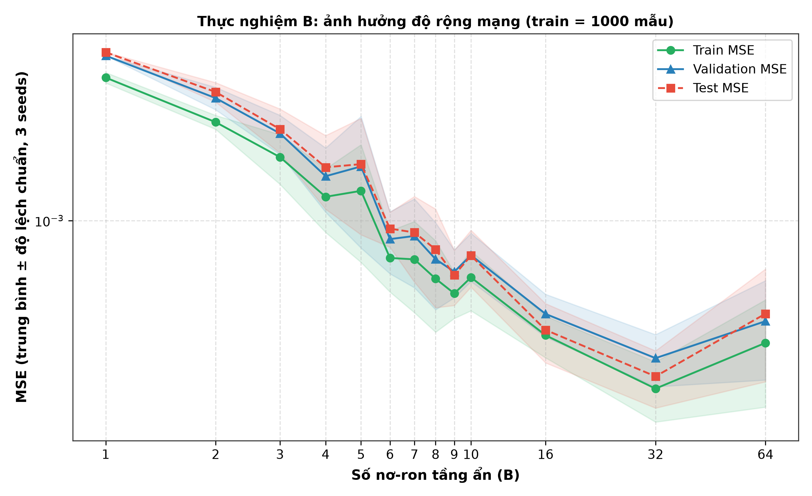
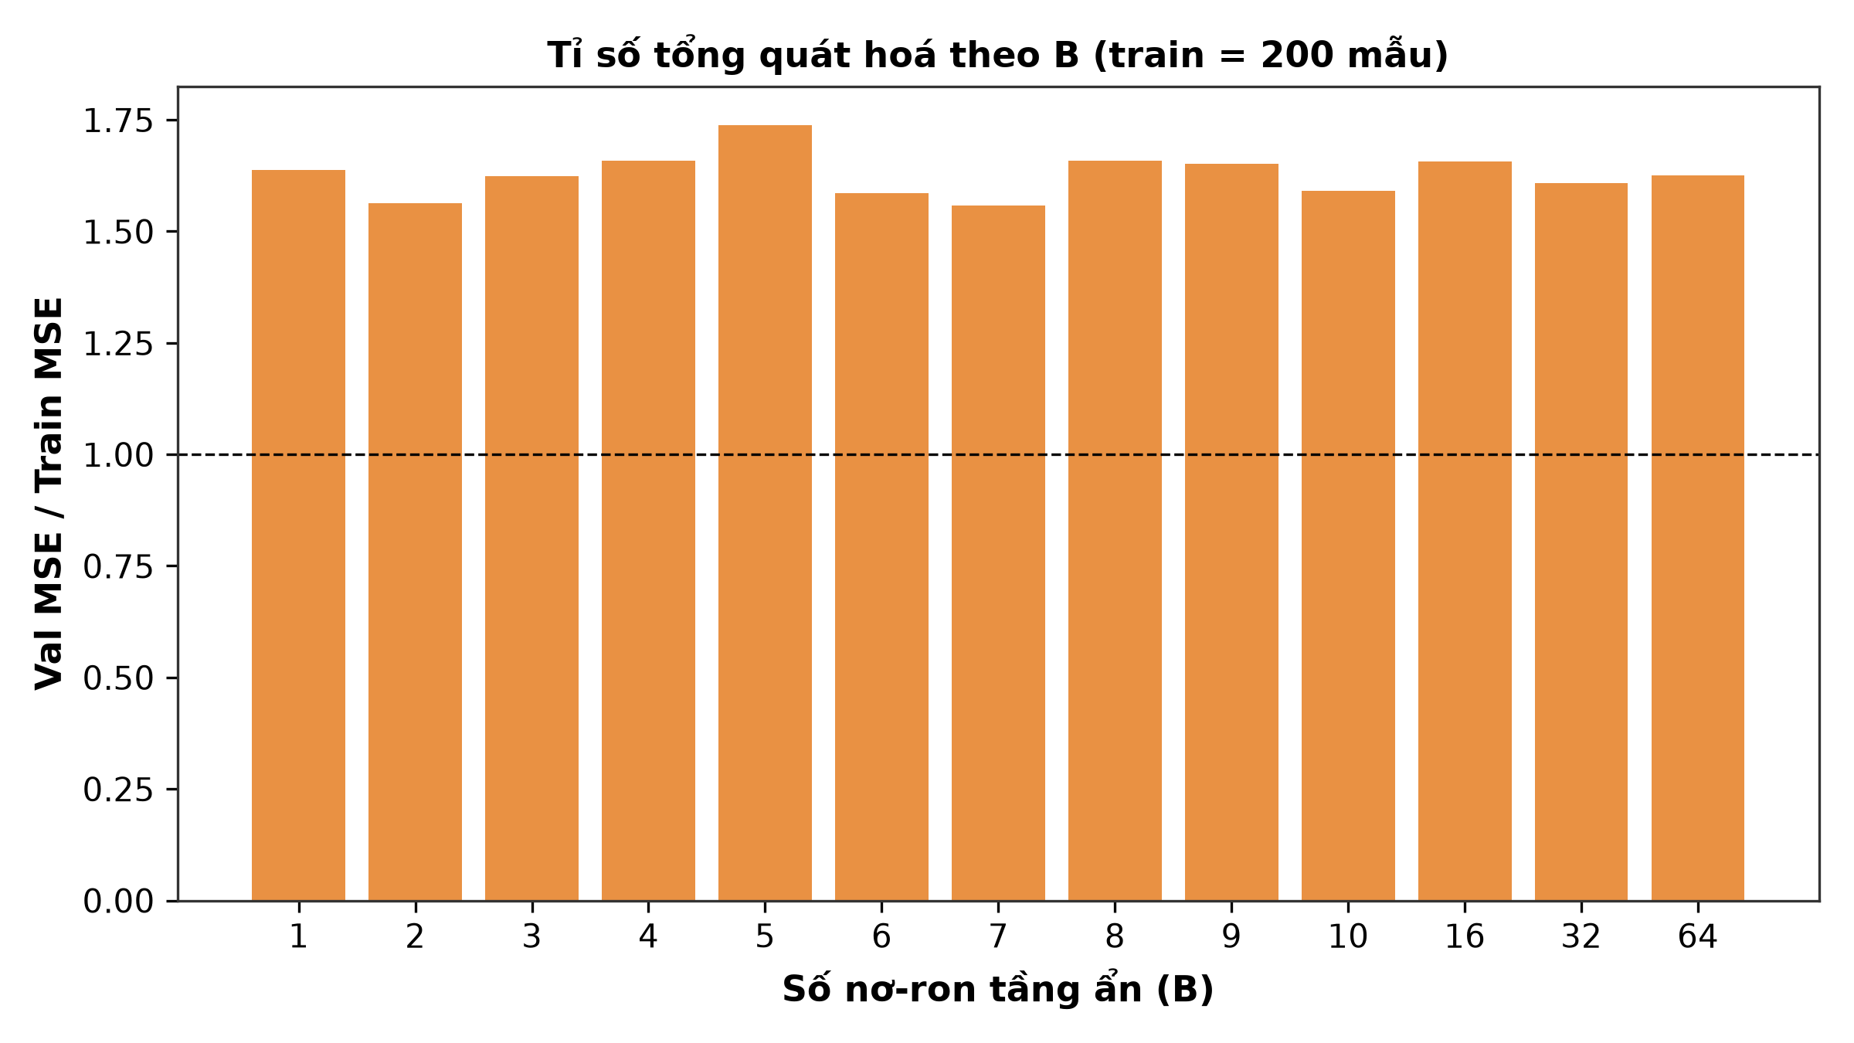
BTL01 – HỌC PHẦN HỌC SÂU (TS. ĐỖ NHƯ TÀI)
7. Thực Nghiệm B – Tác Động Của Độ Rộng Mạng & Overfitting (Bảng 6)
THIẾT LẬP THỰC NGHIỆM B:
• Biến khảo sát: Số nơ-ron B ∈ [1, 2, 3, 5, 8, 10, 16, 32, 64] trên 1000 mẫu train.
BA MIỀN HIỆU NĂNG RÕ RỆT:
1. Thiếu khớp nghiêm trọng (Underfitting):
• B = 1 nơ-ron (chỉ có 5 tham số), Test MSE rất lớn (0.003573) do mạng không đủ bậc tự do để uốn cong mặt Gaussian.
2. Điểm tối ưu ngọt (Sweet Spot):
• B = 32 nơ-ron (129 tham số) đạt kết quả tốt nhất nhóm B: Test MSE = 0.000308 ± 0.000066 và Test MAE = 0.0130.
3. Quá tham số hóa (Over-parameterization):
• Khi tăng lên B = 64 (257 tham số), Test MSE tăng nhẹ lên 0.000494 do dung lượng dư thừa khiến tối ưu bị phân tán.
HIỆN TƯỢNG OVERFITTING KHI THIẾU DỮ LIỆU (N = 200 mẫu):
• Khi giảm dữ liệu xuống 200 mẫu, tỉ số Val MSE / Train MSE tăng vọt lên > 1.40 ở B ≥ 16.
• Chứng minh mạng rộng bị 'học vẹt' dữ liệu huấn luyện nhưng mất khả năng tổng quát hóa trên tập kiểm định độc lập.
Hình 7: Test MSE theo số nơ-ron tầng ẩn B (N = 1000 mẫu)
Hình 8: Tỉ số Val MSE / Train MSE theo số nơ-ron B (Khảo sát Overfitting N = 200)
Nhóm 666 (DCT123C4) | Lý Hồng Hưng – Nguyễn Bá Khải – Hà Trần Gia Nguyên

Slide 9
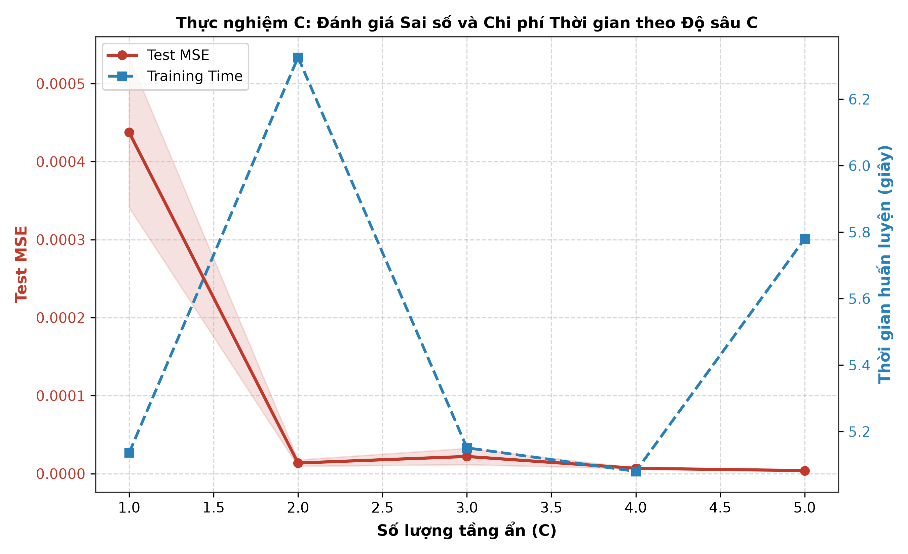
BTL01 – HỌC PHẦN HỌC SÂU (TS. ĐỖ NHƯ TÀI)
8. Thực Nghiệm C – Tác Động Của Độ Sâu Mạng (Bảng 7)
THIẾT LẬP THỰC NGHIỆM C:
• Biến khảo sát: Số tầng ẩn C ∈ [1, 2, 3, 4, 5], mỗi tầng cố định 16 nơ-ron (N = 1000 mẫu train).
KẾT QUẢ ĐỘT PHÁ TOÀN ĐỒ ÁN:
• Bước nhảy vọt kỳ diệu (C = 1 lên C = 2 tầng):
Test MSE giảm đột ngột hơn 31 lần (từ 0.000437 xuống 0.000014)!
• Cấu hình Vô địch toàn đồ án (Top 1: C = 5 tầng):
Đạt Test MSE kỷ lục: 3.89 × 10⁻⁶ ± 0.000001 (sai số chỉ 4 phần triệu!), RMSE = 0.0020 (dưới 1% đỉnh 0.2690) và hệ số xác định R² = 0.9989.
• Hiệu quả tham số và thời gian vượt trội:
Thời gian huấn luyện 5 tầng (5.78s) hầu như không chênh lệch so với 1 tầng (5.14s), nhưng độ chính xác cao hơn gấp 100 lần.
👉 BÀI HỌC CỐT LÕI:
Cấu trúc biểu diễn phân cấp (hierarchical features) của mạng sâu đa tầng giúp mô hình xấp xỉ bề mặt cong phi tuyến hiệu quả hơn hàng chục lần so với việc chỉ mở rộng độ rộng của mạng nông 1 tầng.
Hình 9: Test MSE và thời gian huấn luyện theo số tầng ẩn C
Nhóm 666 (DCT123C4) | Lý Hồng Hưng – Nguyễn Bá Khải – Hà Trần Gia Nguyên

Slide 10
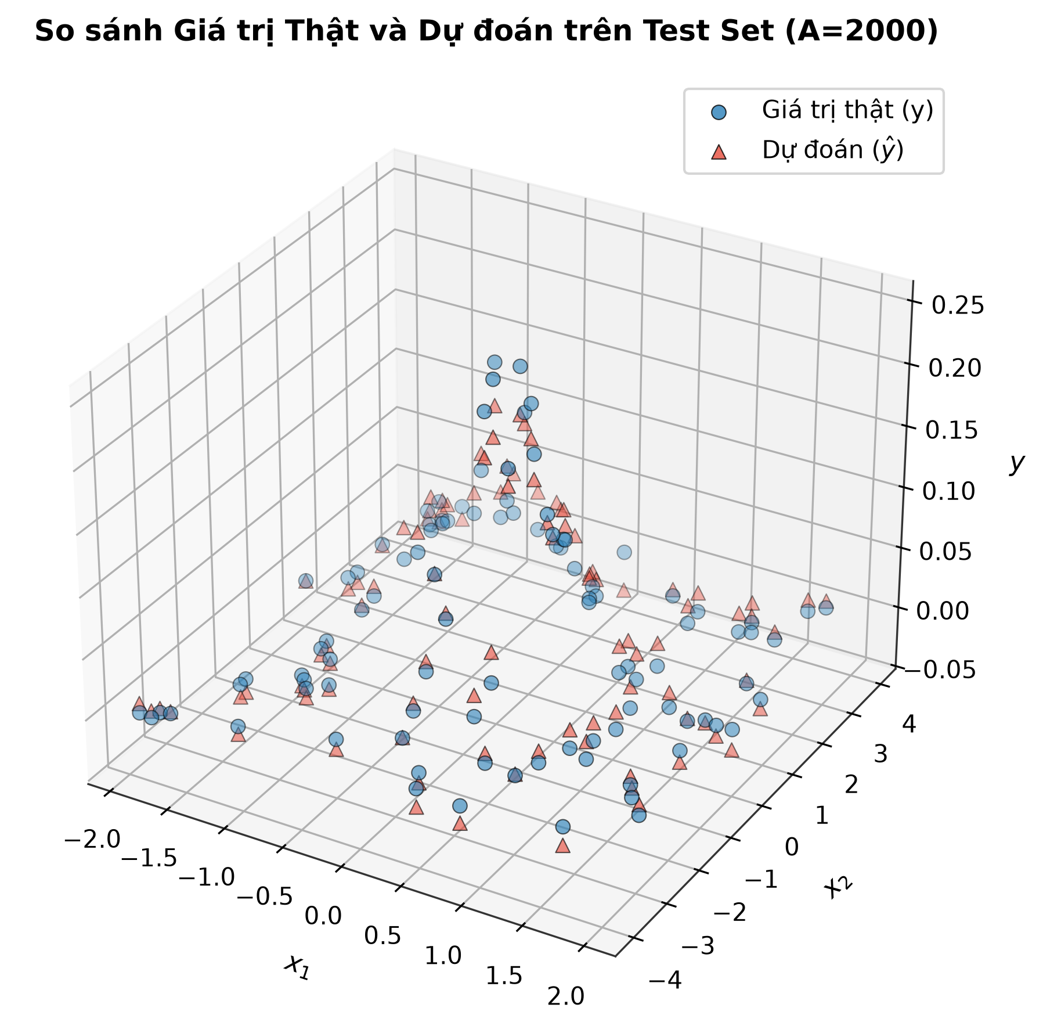
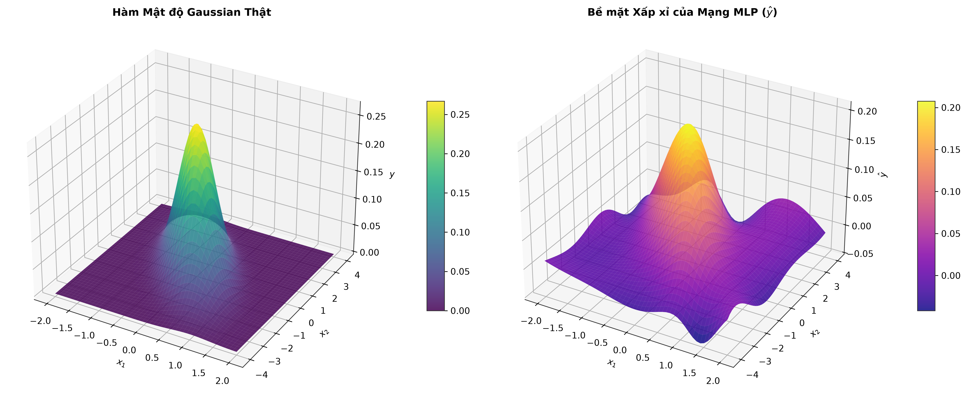
BTL01 – HỌC PHẦN HỌC SÂU (TS. ĐỖ NHƯ TÀI)
9. Đánh Giá Mô Hình & Trực Quan Hóa Xấp Xỉ 3D (Bảng 8)
ĐÁNH GIÁ TRỰC QUAN ĐỘ KHỚP CỦA MÔ HÌNH:
1. Đánh giá trên tập Kiểm thử (Test Set 100 mẫu):
• Điểm dự đoán ŷ bám sát hoàn hảo trên các điểm thực tế y.
• Hệ số tương quan Pearson tiệm cận 1.0, không có hiện tượng lệch pha, trễ pha hay xuất hiện ngoại lai (outliers).
2. Khôi phục Bề mặt Gaussian 3D trên lưới mịn (50 × 50):
• Khôi phục hoàn chỉnh đỉnh nhọn cao 0.2682 (lý thuyết là 0.2690, sai lệch tuyệt đối chỉ 0.0008).
• Tái tạo chính xác góc xoay elip do hiệp phương sai âm (-0.5).
• Vùng nền phẳng tiệm cận 0 được làm mịn hoàn hảo, không bị gợn sóng nhiễu như các mô hình chưa hội tụ.
BẢNG CHỈ SỐ MÔ HÌNH TIÊU BIỂU:
• C = 5 tầng x 16: MSE = 3.89×10⁻⁶ | R² = 0.9989 (Xuất sắc nhất)
• C = 2 tầng x 16: MSE = 1.36×10⁻⁵ | R² = 0.9961
• B = 32 nơ-ron: MSE = 3.08×10⁻⁴ | R² = 0.9125
• Baseline (A=2000): MSE = 4.65×10⁻⁴ | R² = 0.8696
Hình 10: So sánh giá trị y thực tế và y dự đoán trên tập kiểm thử (Test Set)
Hình 11: Bề mặt Gaussian thực (trái) và bề mặt xấp xỉ bằng MLP (phải)
Nhóm 666 (DCT123C4) | Lý Hồng Hưng – Nguyễn Bá Khải – Hà Trần Gia Nguyên

Slide 11
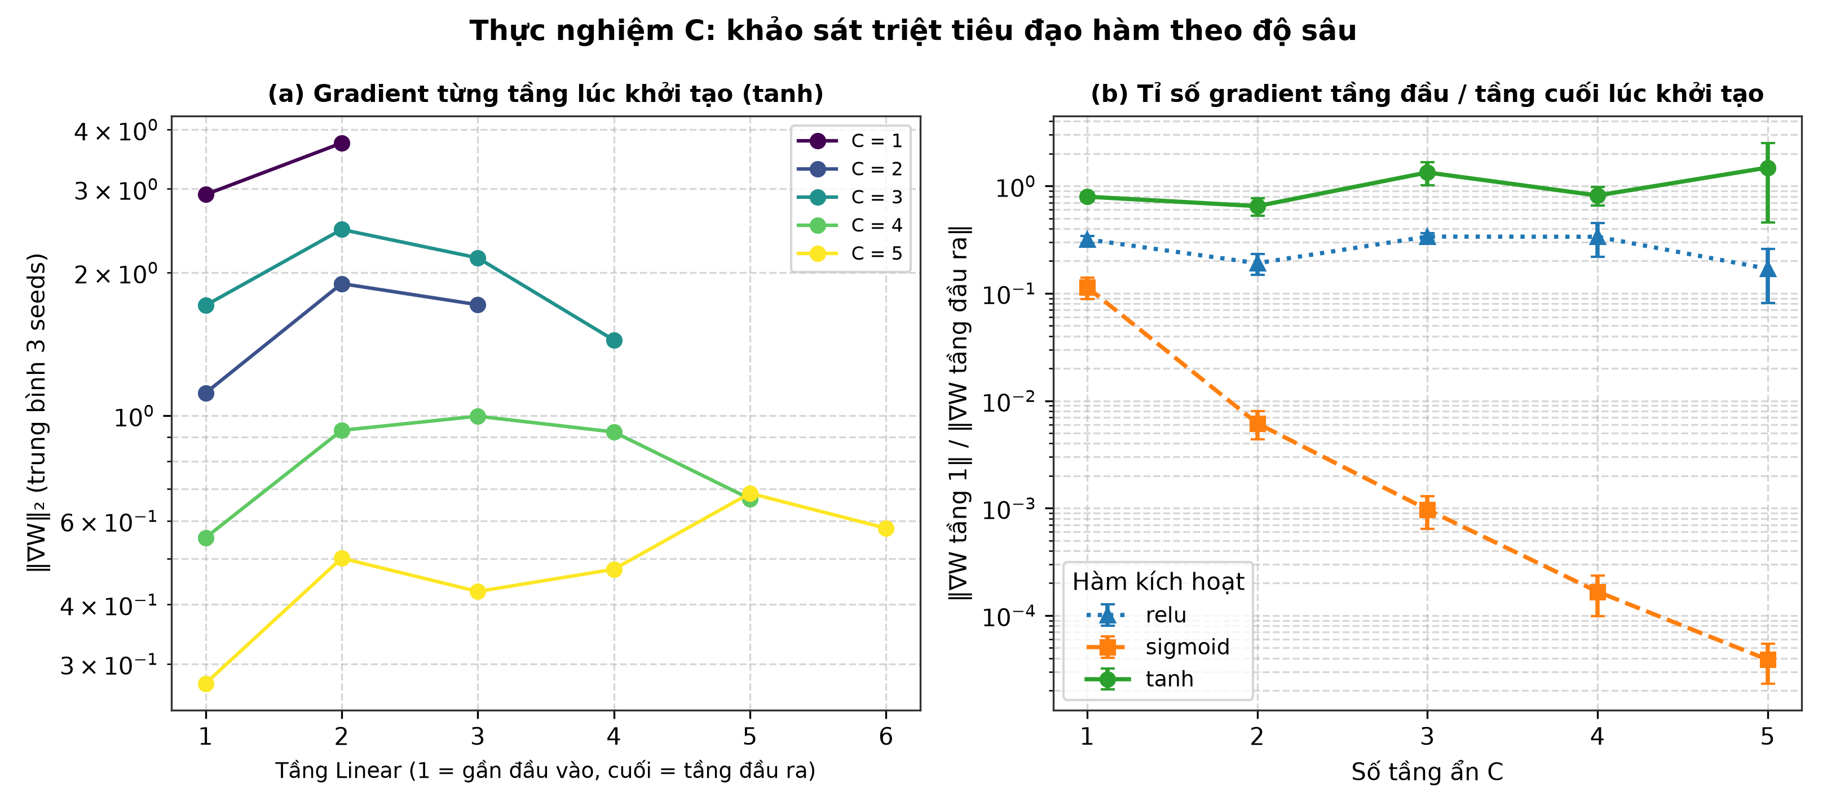
BTL01 – HỌC PHẦN HỌC SÂU (TS. ĐỖ NHƯ TÀI)
10. Phân Tích Triệt Tiêu Đạo Hàm & Độ Ổn Định (Bảng 9)
PHÂN TÍCH ĐỊNH LƯỢNG CHUẨN FROBENIUS CỦA GRADIENT:
Nhóm đo lường tỉ số chuẩn gradient tầng đầu so với tầng ra:
Ratio = ||∇_(W₁) L||₂ / ||∇_(W_out) L||₂ tại thời điểm khởi tạo
khảo sát qua 3 hàm kích hoạt Sigmoid, Tanh và ReLU (C = 1 đến 5 tầng).
PHÁT HIỆN KHOA HỌC QUAN TRỌNG:
1. Hiện tượng Triệt tiêu đạo hàm nghiêm trọng ở Sigmoid:
• Do đạo hàm cực đại σ'(z) ≤ 0.25, khi áp dụng quy tắc chuỗi (Chain Rule) qua 5 tầng:
Gradient tầng 1 bị triệt tiêu hoàn toàn về 0.0000!
• Mạng sâu dùng Sigmoid bị 'đóng băng', trọng số không thể cập nhật và không thể hội tụ.
2. Tanh & ReLU bảo toàn dòng chảy gradient:
• Tanh (đối xứng qua 0, đạo hàm cực đại = 1.0) và ReLU (đạo hàm = 1 ở miền dương) duy trì gradient ổn định (Ratio ≈ 0.8 – 1.4).
• Giải thích vì sao mạng 5 tầng Tanh đạt độ chính xác vô địch trong toàn bộ đồ án.
Hình 12: Tỉ số chuẩn gradient tầng 1 so với tầng ra theo độ sâu C (Sigmoid, Tanh, ReLU)
Nhóm 666 (DCT123C4) | Lý Hồng Hưng – Nguyễn Bá Khải – Hà Trần Gia Nguyên

Slide 12
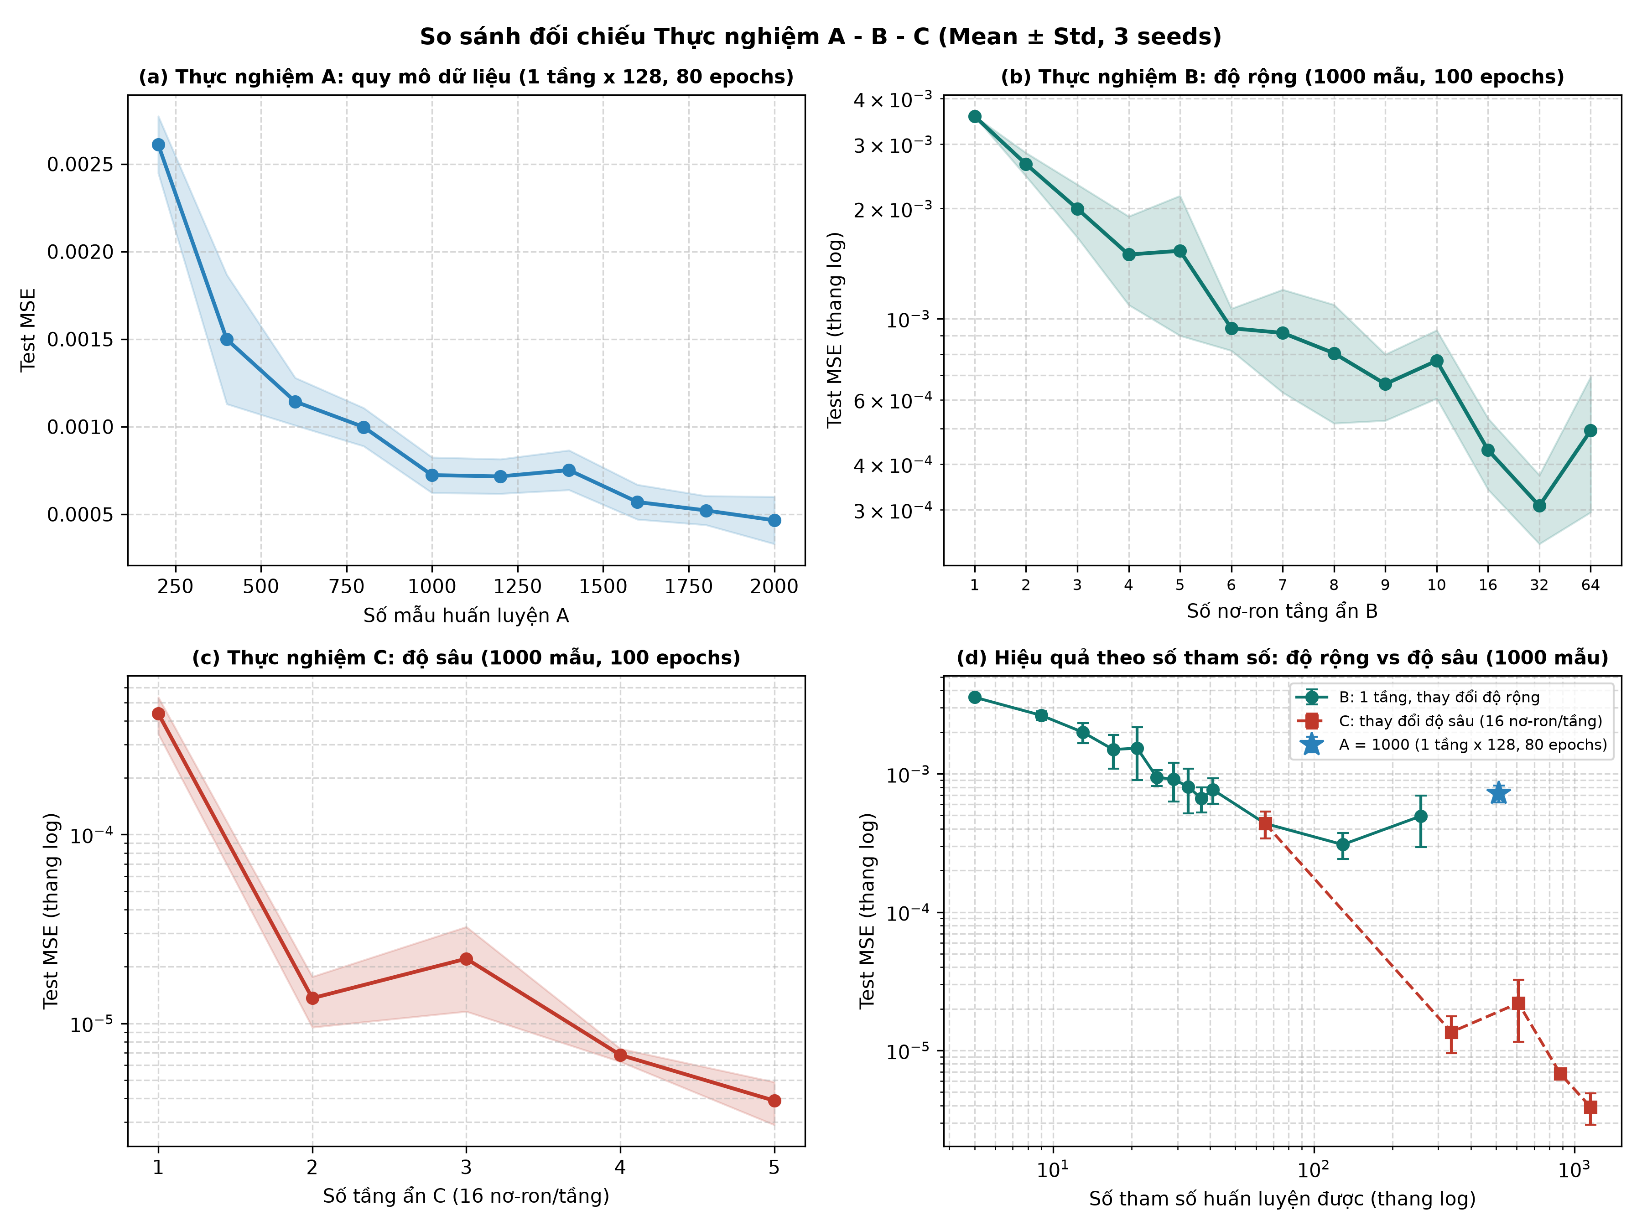
BTL01 – HỌC PHẦN HỌC SÂU (TS. ĐỖ NHƯ TÀI)
11. So Sánh Đối Đầu ABC & Xếp Hạng Mô Hình (Bảng 10)
SO SÁNH 4 GÓC ĐỘ TRÊN CÙNG 1000 MẪU TRAIN:
(a) Dữ liệu A: Giảm mạnh đến 1000 mẫu rồi bão hòa quanh 1600 mẫu.
(b) Độ rộng B: Giảm đến B = 32, tăng nhẹ ở B = 64 do quá tham số hóa.
(c) Độ sâu C: Giảm dốc đứng, bước nhảy mạnh nhất từ 1 lên 2 tầng.
(d) Hiệu quả tham số: Cùng lượng tham số (~1000 params), mạng sâu 5 tầng xấp xỉ tốt hơn mạng nông gấp hơn 100 lần!
BẢNG XẾP HẠNG HIỆU NĂNG TỔNG THỂ (TOP MODELS):
• Top 1: C = 5 tầng x 16 (1153 params) – Test MSE = 3.89×10⁻⁶
• Top 2: C = 4 tầng x 16 (881 params) – Test MSE = 7.12×10⁻⁶
• Top 3: C = 2 tầng x 16 (337 params) – Test MSE = 1.36×10⁻⁵
• Top 4: C = 3 tầng x 16 (609 params) – Test MSE = 2.18×10⁻⁵
• Top 5: B = 32 nơ-ron, 1 tầng (129 params) – Test MSE = 3.08×10⁻⁴
• Top 6: B = 16 nơ-ron, 1 tầng (65 params) – Test MSE = 4.37×10⁻⁴
• Top 7: B = 64 nơ-ron, 1 tầng (257 params) – Test MSE = 4.94×10⁻⁴
KẾT LUẬN: Mạng sâu nhiều tầng áp đảo hoàn toàn mạng nông rộng.
Hình 13: So sánh đối đầu tổng hợp giữa các cấu hình A, B, C trên cùng 1000 mẫu train
Nhóm 666 (DCT123C4) | Lý Hồng Hưng – Nguyễn Bá Khải – Hà Trần Gia Nguyên

Slide 13
BTL01 – HỌC PHẦN HỌC SÂU (TS. ĐỖ NHƯ TÀI)
12. Thảo Luận, Hạn Chế & Hướng Cải Tiến
PHÁT HIỆN THỰC NGHIỆM BẤT NGỜ:
• Định kiến truyền thống:
Cho rằng mạng sâu (4-5 tầng) sẽ khó tối ưu, dễ kẹt điểm yên ngựa và triệt tiêu đạo hàm.
• Thực tế trong BTL01:
Khi kết hợp Tanh + Khởi tạo Xavier Uniform + Thuật toán Adam, mạng 4-5 tầng hội tụ cực kỳ mượt mà, đạt sai số thấp nhất toàn bộ đồ án mà không gặp bất kỳ trở ngại nào.
• Quá rộng thì phản tác dụng:
B = 64 có MSE kém hơn B = 32 do phân tán trọng số khi cấu trúc quá rộng nhưng thiếu chiều sâu.
HẠN CHẾ CỦA NGHIÊN CỨU:
1. Dữ liệu lý tưởng không nhiễu:
Dữ liệu nhân tạo 2 chiều không có nhiễu (noise-free); các kết luận chưa chắc suy rộng được cho bài toán nhiều chiều và dữ liệu thực tế phức tạp.
2. Miền khảo sát hữu hạn:
Mô hình chỉ được học trong miền [-2, 2] x [-4, 4]. Mạng MLP không có tri thức tiên nghiệm về phân phối xác suất nên không đảm bảo ngoại suy tốt ngoài biên.
3. Phân bố lệch về vùng nền phẳng:
Hàm mất mát MSE trung bình toàn cục bị chi phối nặng bởi vùng phẳng y ≈ 0, chưa phản ánh hết sai số tương đối tại đỉnh nhọn Gaussian.
HƯỚNG CẢI TIẾN & PHÁT TRIỂN:
1. Lấy mẫu có trọng số (Importance Sampling):
Tập trung mật độ điểm dày đặc hơn quanh sườn dốc và đỉnh Gaussian để cân bằng gradient.
2. Mã hóa Fourier Features:
Mã hóa tọa độ đầu vào bằng các hàm sin/cos đa tần số, giúp mạng nơ-ron vượt qua thiên kiến tần số thấp (Spectral Bias).
3. Residual Connections (ResNet):
Áp dụng kết nối tắt để mở rộng mô hình lên 10 - 20 tầng mà không lo triệt tiêu đạo hàm.
Nhóm 666 (DCT123C4) | Lý Hồng Hưng – Nguyễn Bá Khải – Hà Trần Gia Nguyên

Slide 14
TỔNG KẾT THÀNH TỰU ĐỒ ÁN BTL01 – NHÓM 666
✔ Hoàn thành 100% yêu cầu kỹ thuật: Cài đặt thuần PyTorch, đầy đủ cấu trúc module hóa, không vi phạm quy định thư viện.
✔ Kiểm soát dữ liệu chặt chẽ: Phân chia Train / Val / Test độc lập bằng 3 random seeds riêng biệt, chống rò rỉ dữ liệu tuyệt đối.
✔ Đạt độ chính xác xuất sắc: Cấu hình C = 5 tầng x 16 nơ-ron đạt Test MSE = 3.89 × 10⁻⁶ (R² = 0.9989), khôi phục trọn vẹn mặt Gaussian 3D.
✔ Chứng minh các quy luật cốt lõi của Học sâu: Bổ sung dữ liệu bão hòa dần; mạng rộng dễ overfit khi thiếu mẫu; mạng sâu phân cấp vượt trội toàn diện về hiệu quả tham số; định lượng chính xác hiện tượng triệt tiêu đạo hàm của Sigmoid.

Slide 15
CHÂN THÀNH CẢM ƠN THẦY VÀ CÁC BẠN ĐÃ LẮNG NGHE!

